Slide 1
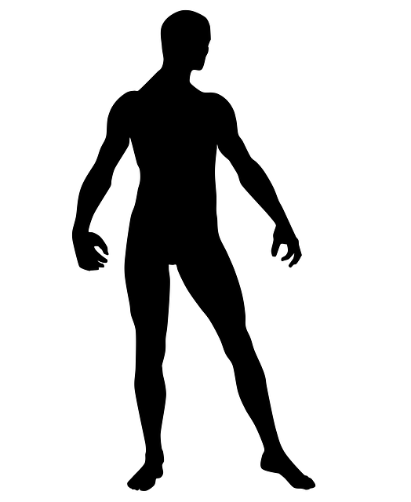

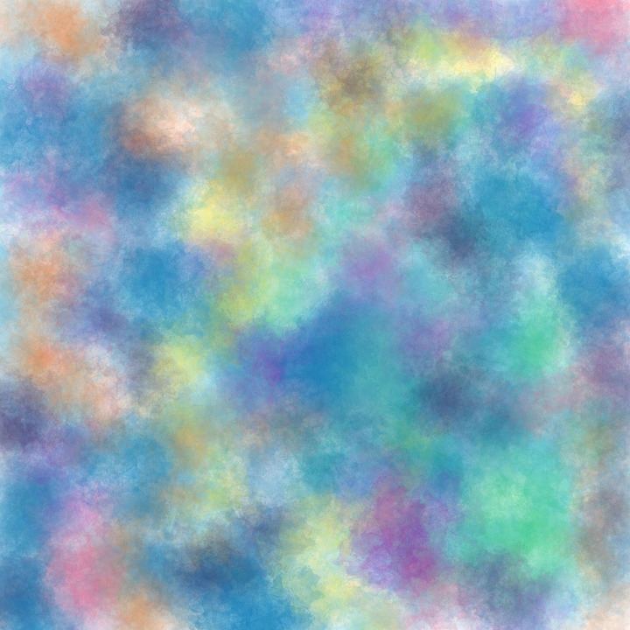
Corpul Uman
Disciplina: Terapii și programe de intervenție- Terapia tulburărilor de limbaj (Învățământ special, Dizabilități intelectuale grave, severe și/ sau asociate);
Clasa: I
Profesor psihopedagog Gheorghe Irina

Slide 2
Date generale:
Disciplina: Terapii și programe de intervenție- Terapia tulburărilor de limbaj (Învățământ special, Dizabilități intelectuale grave, severe și/ sau asociate);
Clasa: I
Tipul lecției: Terapie educațională recuperatorie (Stimularea dezvoltării limbajului);
Etapa lecției: Fixarea cunoștințelor asimilate și obținerea performanței;
Competența generală: Explorarea proprietăților obiectelor și fenomenelor din mediul familiar prin intermediul experiențelor senzoriale;
Competență specifică: Identificarea elementelor schemei corporale;
Sursa imaginilor: Pixabay-Google
Bibliografie: Corpul Omenesc, Prima Mea Enciclopedie Larousse, Editura Rao, București, 2005; Programa școlară pentru disciplina Terapii și programe de intervenție, Învățământ special, Clasele pregătitoare- a IV-a, Dizabilități intelectuale grave, severe și/ sau asociate.

Slide 3
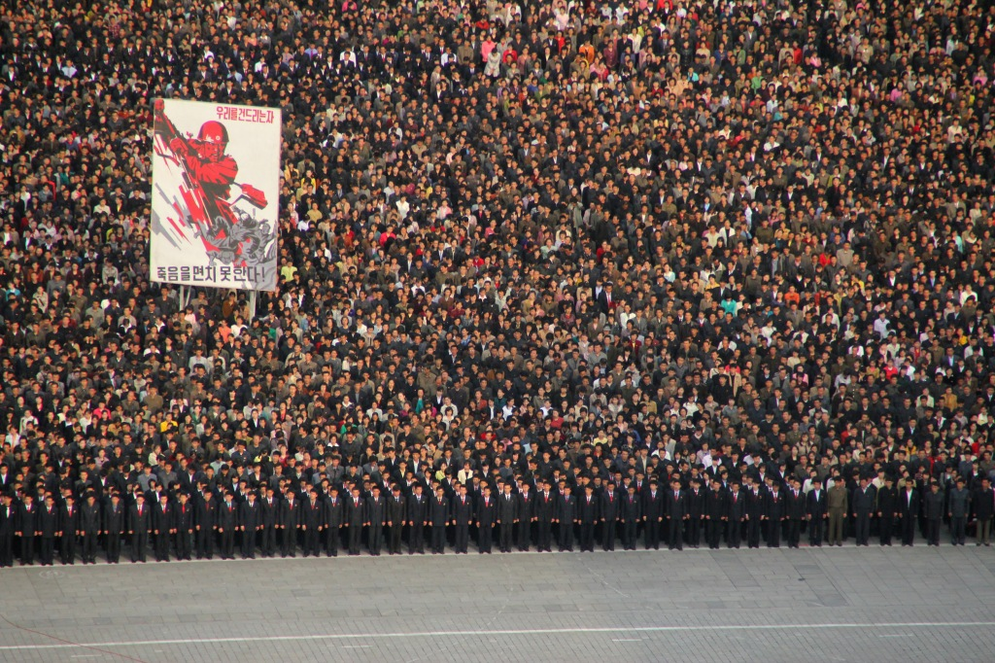
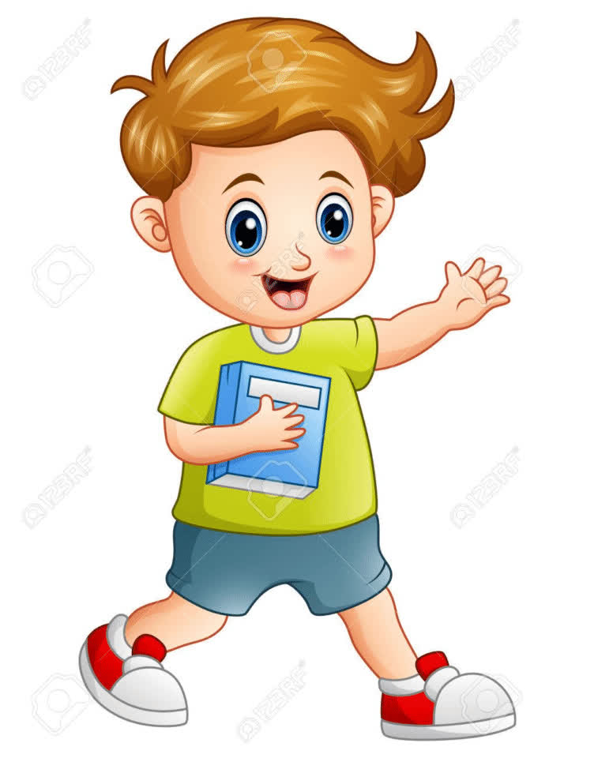
Corpul și oamenii
LA FEL...
Pământul cuprinde miliarde de oameni. Fiecare om are un corp alcătuit după același model. Acest corp ne ajută să stăm în picioare, să mergem . De aceea suntem diferiți de plante, de animale și de obiecte. Deși toți oamenii seamănă între ei, fiecare individ este unic!
Aici sunt eu!
Această fotografie de Autor necunoscut este licențiată în condițiile CC BY-SA

Slide 4
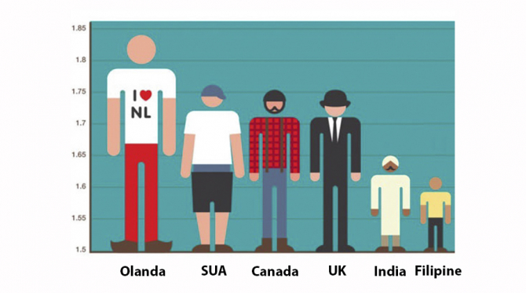
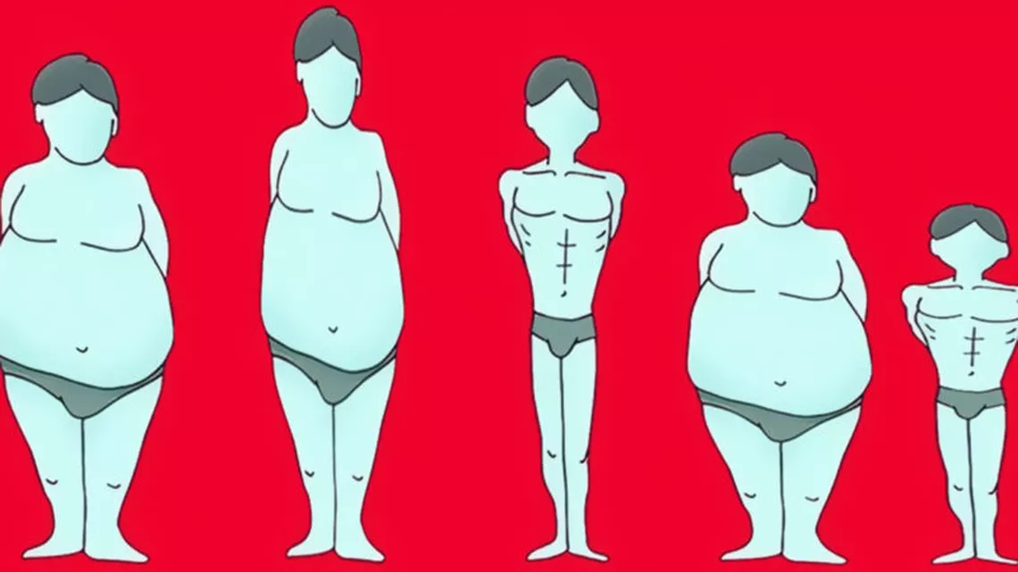
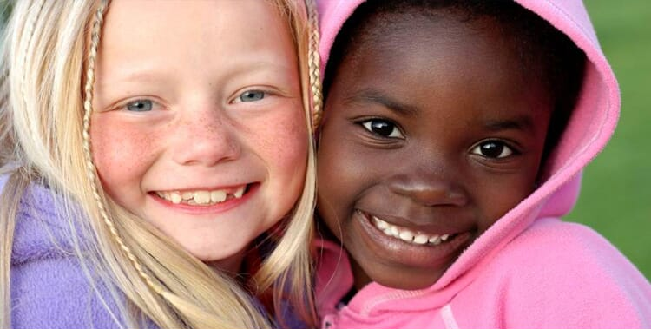
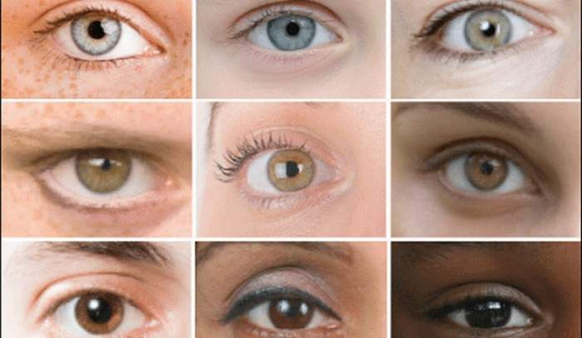
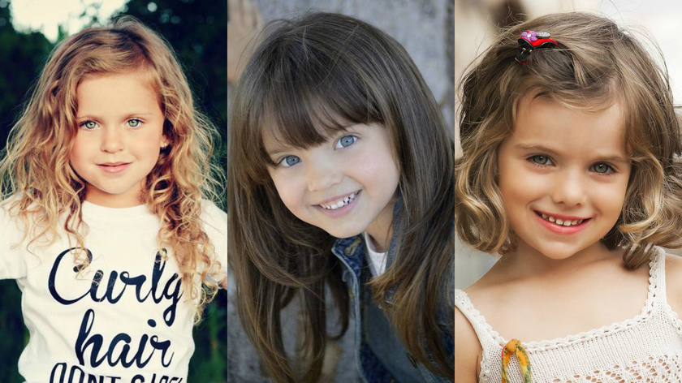
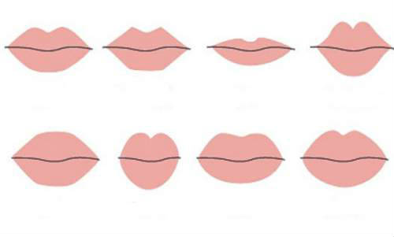
DAR DIFERIȚI!
Ce ne face să fim diferiți?
Înălțimea
Greutatea
Culoarea pielii
Culoarea părului
Forma gurii
Culoarea ochilor

Slide 5
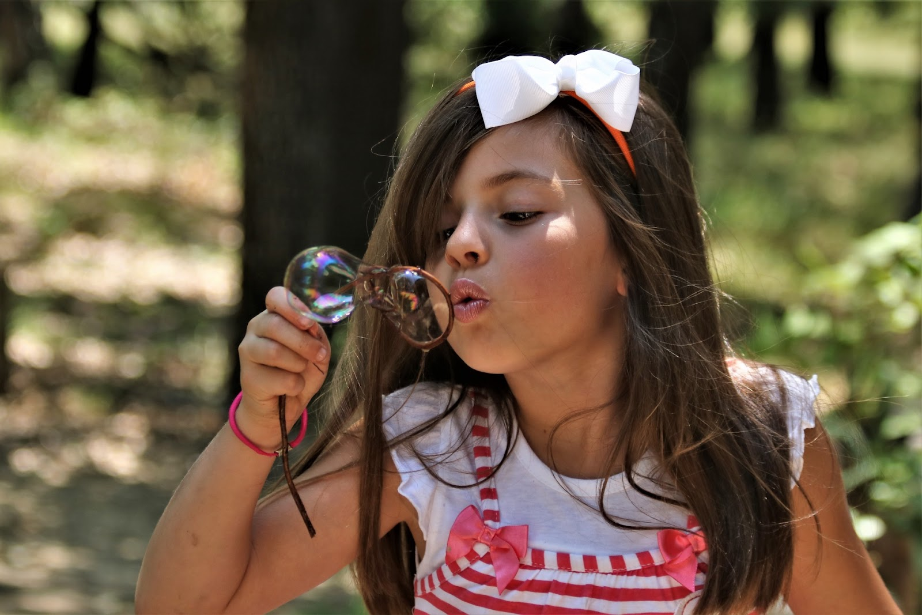
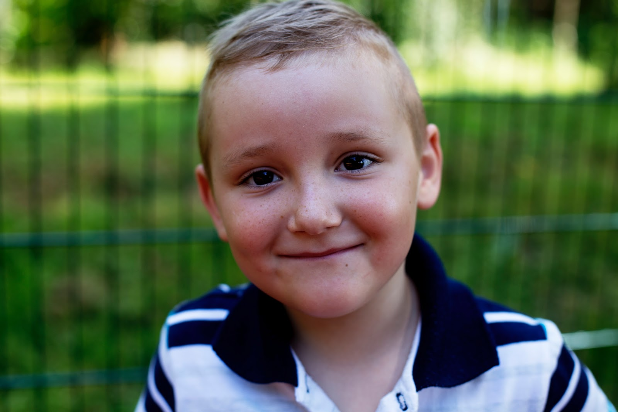
Genul
Fată
Băiat
Tu ce ești? Fată sau băiat?

Slide 6
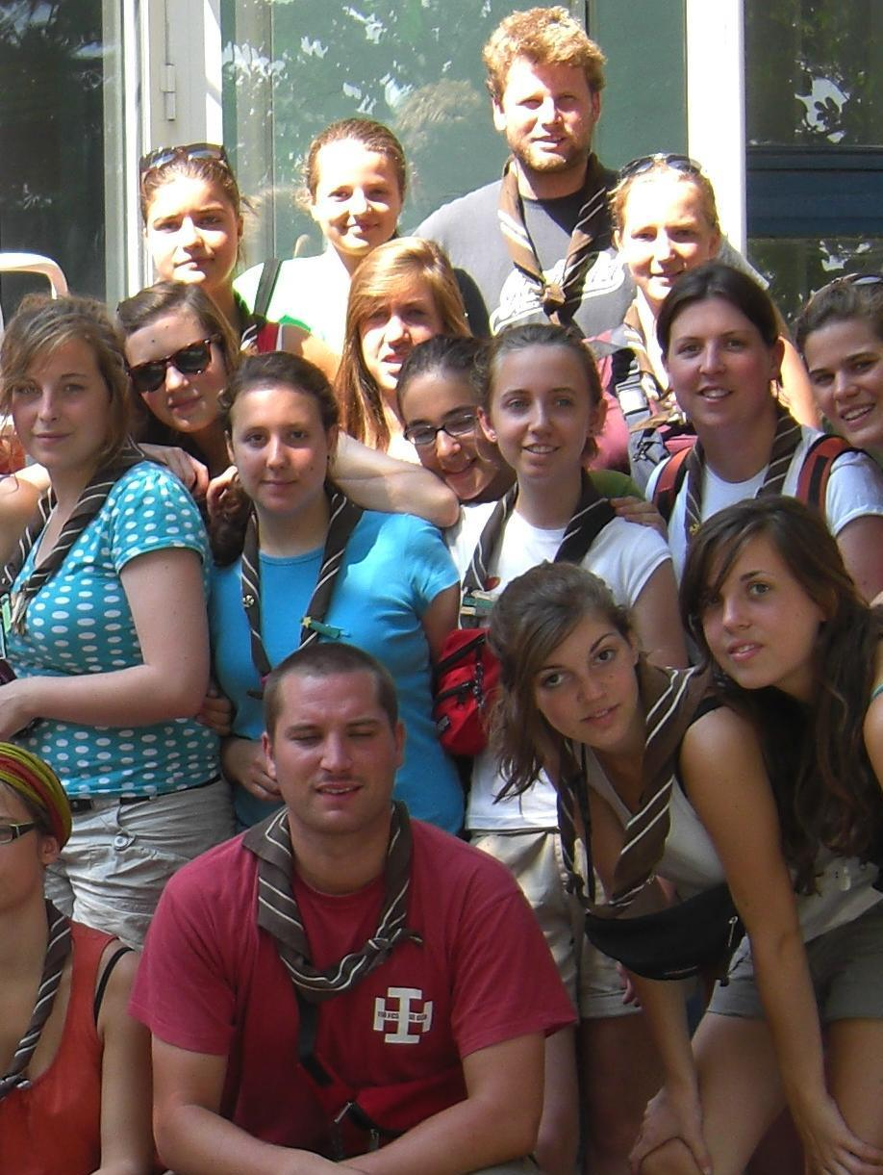
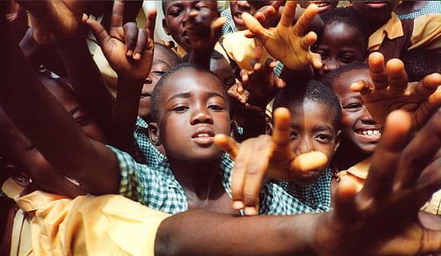
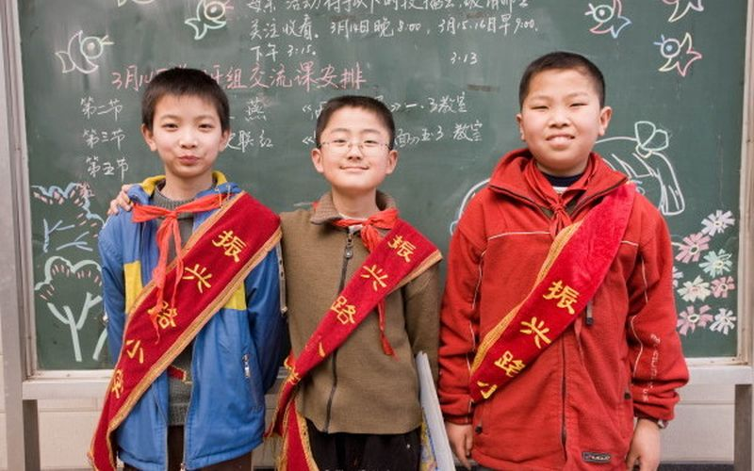
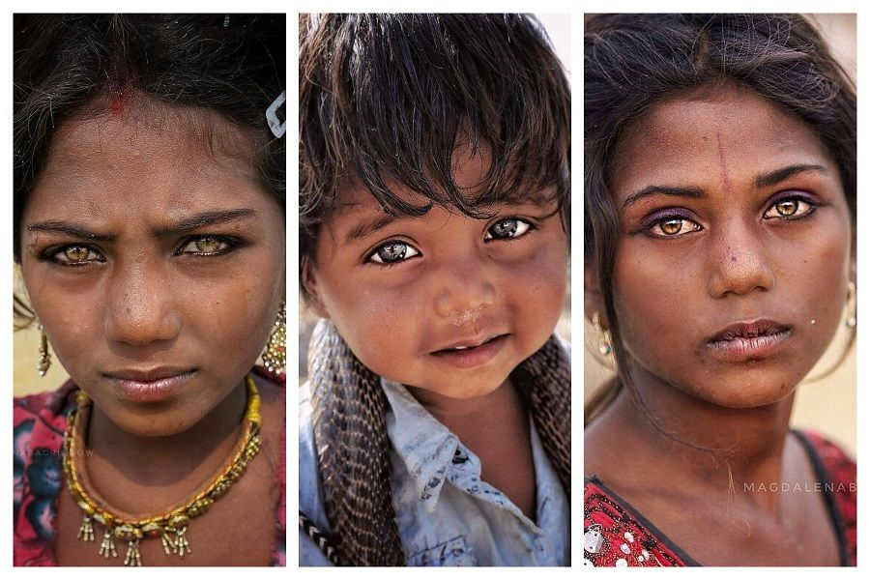
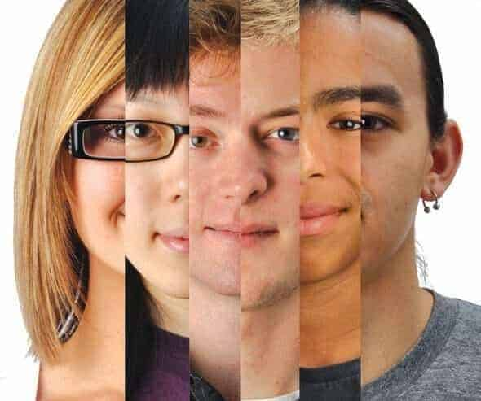
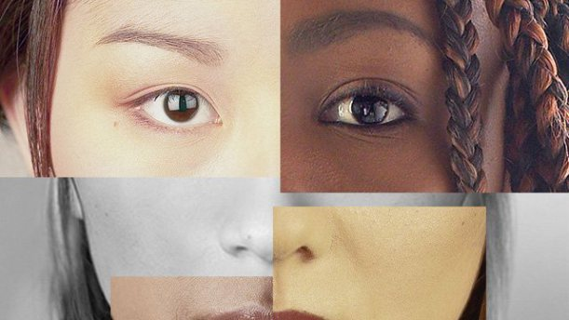
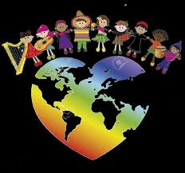
Multe alte amănunte, cum ar fi forma nasului, a bărbiei, a gurii, a urechilor, felul de a ne purta, de a vorbi, de a merge… ne fac să ne deosebim unii de alții.
Exercițiu
Spune cum ești tu (fată sau băiat, înalt sau scund, slab sau grăsuț, ce culoare au ochii tăi, ce culoare are părul tău).

Slide 7
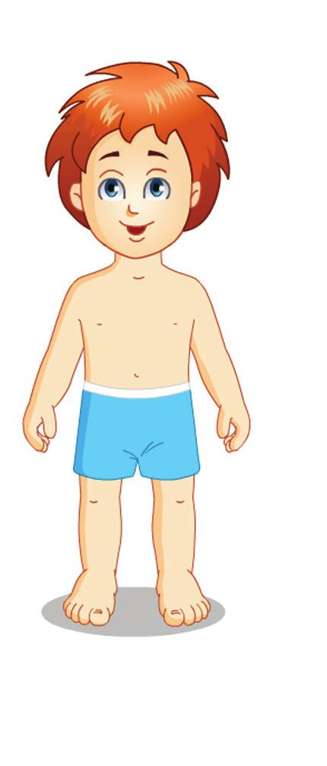
DIN CE SUNT OAMENII ALCĂTUIȚI?
Hai să vedem cum asamblăm !
Cap
Brațe
Trunchi
Picioare
Iată !!!

Slide 8
Hai să desenăm împreună: capul, trunchiul, brațele, picioarele.
Acum omulețul este fericit!

Slide 9
Bravo !
Te-ai descurcat minunat!
Data viitoare continuăm!

